Slide 1
Redes de Computadores I
Curso Técnico em Informática
Prof. Vinícius Alves Hax

Slide 2
Na aula de hoje
Fundamentos da comunicação

Slide 3
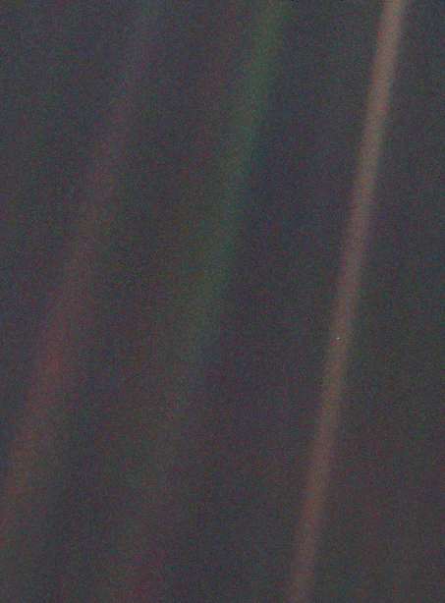

Slide 4
Em 1977 foi lançada a sonda Voyager 1, projetada para estudar Júpiter e Saturno
Em 1990, a 6 bilhões de km da Terra foi tirada a foto que ficou conhecida como “Pálido ponto azul”

Slide 5
Como é possível tirar uma foto do planeta Terra com distância de 6 bilhões de quilômetros?

Slide 6
Como é possível tirar uma foto do planeta Terra com distância de 6 bilhões de quilômetros?
R: Ondas

Slide 7
Tipos de ondas
Mecânicas
  Requerem um meio físico para transmissão
Eletromagnéticas
  Não requerem um meio físico

Slide 8
No espaço praticamente não existe ar, logo precisamos das ondas eletromagnéticas
Rádio, TV e Internet wireless funcionam pelos mesmos princípios

Slide 9
Referências
https://pt.wikipedia.org/wiki/P%C3%A1lido_Ponto_Azul

